Slide 1




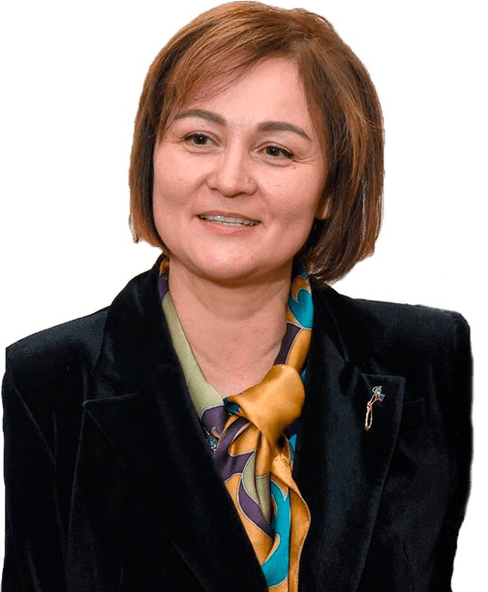
  Автоматизированная информационная система «Психологическая поддержка молодежи Республики Татарстан»
  и
  Круглосуточный молодежный телефон доверия с единым номером 8-800-55-22-20
  ГБУ «Республиканский центр молодежных,
  инновационных и профилактических программ «Навигатор»
  Директор: Шарипова Гузель Азатовна

Slide 2







С 2022 года по настоящее время для решения проблем поступило
2 373 звонка (всего 4 846 звонков)

Slide 3
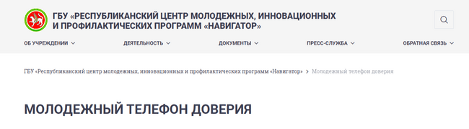

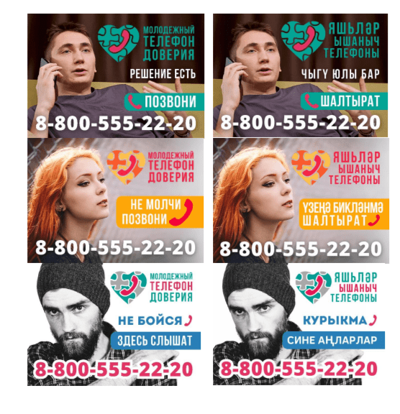
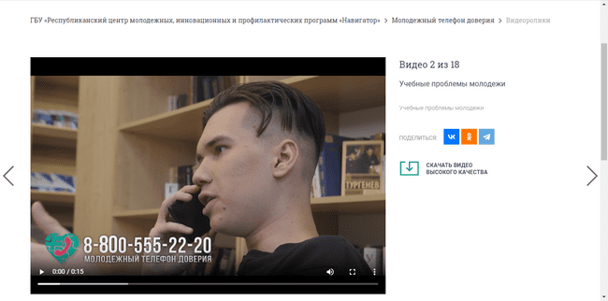
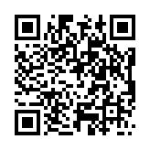
Информационные материалы

Slide 4


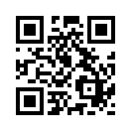
Автоматизированная информационная система
«Психологическая поддержка молодежи Республики Татарстан»
https://help-online-rt.ru
@psycho_tat_help_bot

Slide 5
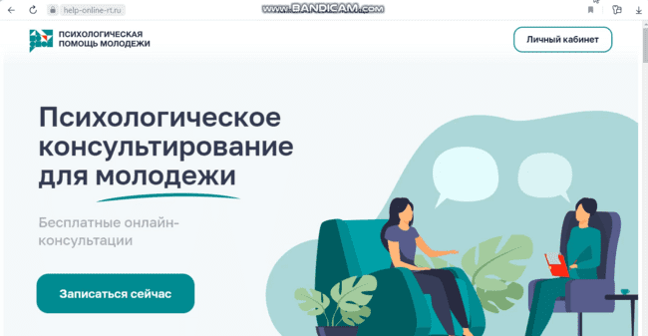

Slide 6
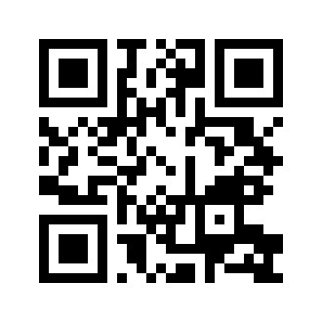
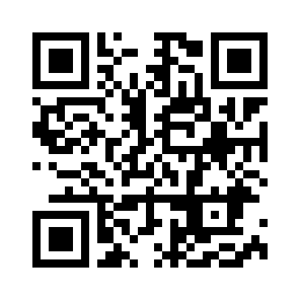
ГБУ «Республиканский центр молодежный, инновационных и профилактических программ «НАВИГАТОР»
Официальная группа ВК
Официальный сайт
Наши контакты: Тукая 58: 8 (843) 231-82-23; Адоратского 36: 8 (843) 522-55-40; Кулахметова 21: 8 (843) 512-49-21

